Slide 1
Turška povest
Miran Hladnik

Slide 2
Slovenska zgodovina
»viharjev jeznih mrzle domačije«: »od tod samo krvavi punt poznamo, boj Vitovca in ropanje Turčije« (France Prešeren, Sonetni venec, 1934)
»Dosti laže bi narejali povesti, ki jim velimo novele. Tu imamo dovolj gradiva, dovolj pravljic, zlasti iz turških bojev. Takrat so se obnašali Slovenci bolj samostojno kakor bodisi kadar koli poprej ali pozneje.« (Fran Levstik, Popotovanje iz Litije do Čateža, 1858)

Slide 3
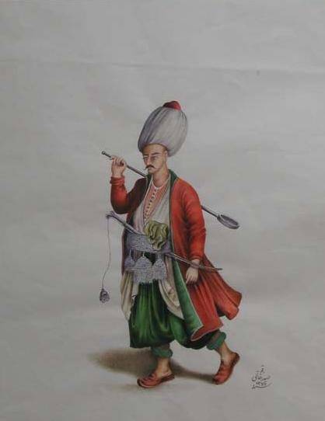
Turški vpadi na Slovensko in turška povest
1408–1593 turški vpadi na Slovensko
1463 Turki zasedejo Bosno
1532 sultan je bil z vojsko na Slovenskem samo tega leta, na povratku z obleganja Dunaja; istega leta diplomatski obisk Benedikta Kuripečiča, Jožefa Lamberga in Nikola Jurišića v Carigradu
1683 drugo turško obleganje Dunaja
1353 do 1715 je čas dogajanja slovenske turške povesti

Slide 4
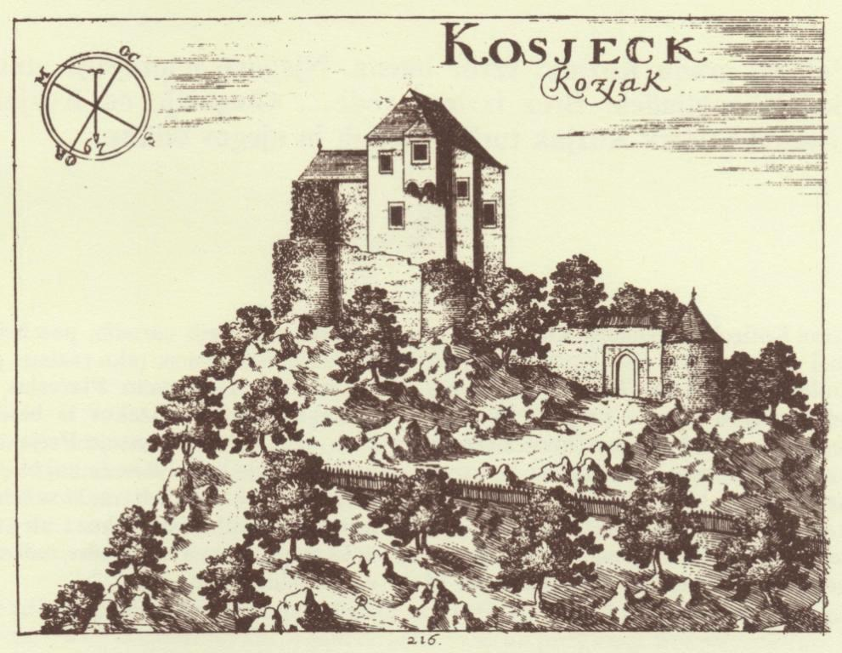
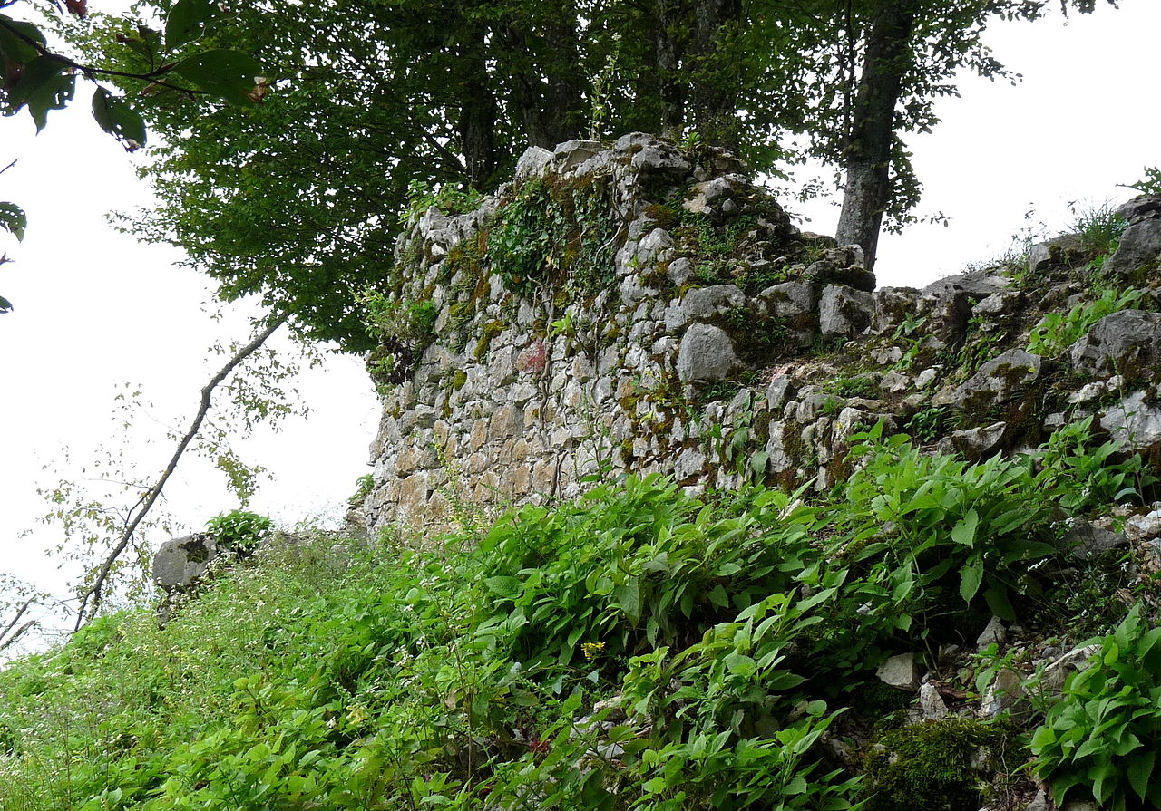
Prve turške povesti
(Ferdo Kočevar: Mlinarjev Janez ali Uplemenitba Teharčanov, 1859)
Josip Jurčič: Jurij Kozjak, slovenski janičar, 1864

Slide 5
Nekaj turških povesti
Michał Czajkowski (Sadik paša): Kirdžali (1839 pl., 1865 slv.)
Josip Jurčič, Grad Rojinje (1866)
Jernej Dolžan, Mati božja dobrega sveta ali bratovska ljubezen (1868, 1907)
Jurij Črnogorec [Vranič]: Mahmud (1870)
Franc Valentin Slemenik, Izdajavec, zgodovinska povest iz turških časov (1873, 1907)
Pod turškim jarmom (1882, 1892, 1903)
Jakob Sket, Miklova Zala (1884)
Josip Vošnjak, Troje angeljsko češčenje (1886, 1914)
Doma in na ptujem (1889)
Fran Zbašnik, Na krivih potih (1893)
Vitomil Feodor Jelenc, Beligrajski biser (1905)
(Gregor Žerjav) Reimmichl: Črna žena (1910)
Silvester Košutnik, Ciganova osveta (1898, 1905, 1906, 1925)
Miroslav Malovrh, Strahovalcih dveh kron (1907)
Lea Fatur, Vilemir (1906), Za Adrijo! (1909), Junakinja zvestobe (1927–28)
Ivan Zorec, Belih menihov 2. knjiga: Stiški svobodnjak: Samostan v turški sili (1934)
Josip Lavtižar, Junaška doba Slovencev: Zgodovinska povest iz 15. stoletja: godi se na Gorenjskem ob času turških vpadov (1935–36)
Mimi Malenšek, Marija Taborska: Zgodovinska povest iz dobe turških časov (1939–40)
Karel Mauser, Puntar Matjaž: Povest iz časov kmečkih puntov in turških bojev (1950)
Ivan Sivec: Krvava grajska svatba (1997)
Rudi Šimac, Legenda o sveti Heleni in sveti Marjeti (2008)

Slide 6
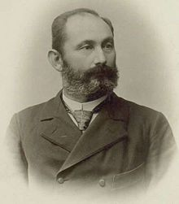
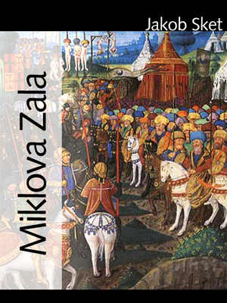
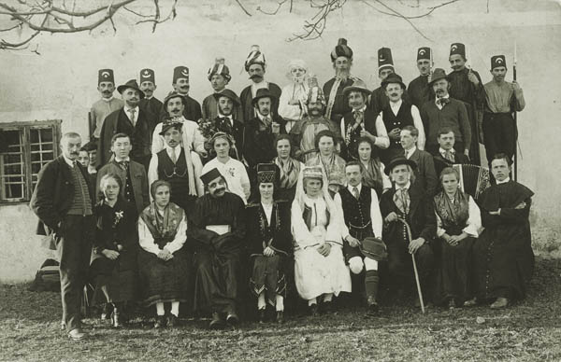
Jakob Sket: Miklova Zala, 1884, uprizoritev 1925

Slide 7
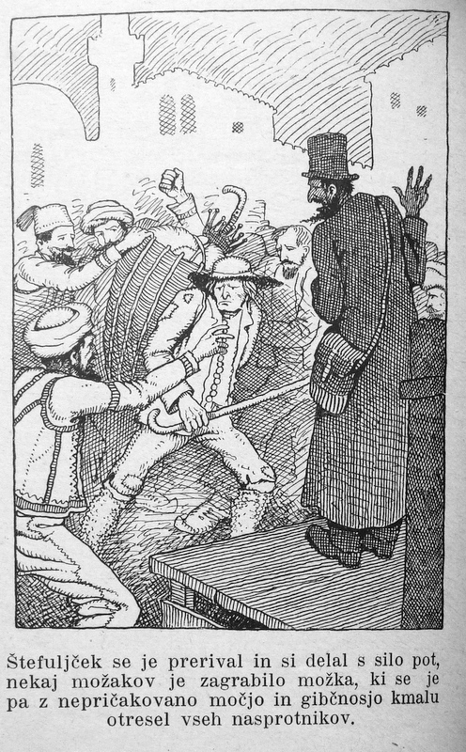
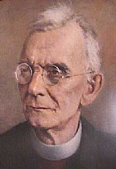
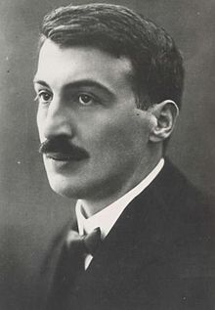
Sebastian Rieger – Reimmichl --Gregor Žerjav: Črna žena (1910)

Slide 8
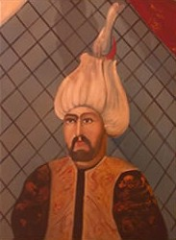
Zgodovina
vsaj 100.000 deportirancev iz slovenskih pokrajin na Turško
iz janičarjev veliki vezirji (‘ministrski predsedniki’)
od 49 velikih vezirjev 1453—1623 je bilo 5 Turkov, 7 Grkov, 11 Albancev, 11 Srbov/Hrvatov, Italijan, Armenec, Gruzinec, Čerkez; Slovencev ni med njimi; Konstantin Mihajlović 1453—1565, um. na Poljskem, je pisec spominov
veliki vezirji slovanskega porekla
Mahmud paša Angelović 1456
Rustem paša Opuković 1544
Mehmed paša Sokolović 1506 (zgradi most na Drini pri Višegradu, obnovi srbsko avtokefalno cerkev)

Slide 9
Prepoznavanje navidezno tujega
V Mlinarjevem Janezu (1859) Janez v ujetem tovarišu Mihi prepozna v fanta preoblečeno nevesto Marjetico, potem pa oba skupaj v tujem trgovcu prepoznata papeževa odpo­slanca, ki sta ga bila rešila ječe in ju zato zdaj hvaležno odkupi iz turške sužnosti.
V povesti Križem sveta (1877) Franca Valentina Slemenika se Ali paša, Ahmet aga in Ibrahim izkažejo za Jona Grobekarja, Benjamina Pečarskega in Lenarta Kolničarja.
»Medtem vstaneta župan in županja izza mize, in vidita zares petero Turkov, ki po kolovozu gredo proti hiši in za seboj vodijo konje; troje moških in dvoje ženskih. 'Glej, glej,' čudi se županja, 'kako se Risan vzpenja po mali Turkinji in jo hoče vso oblizati. — Oh, to je prava naša Milica! Spredaj ta Turek, je pa naš Janko, spoznam ga po urni hoji in ravni postavi.« (Jernej Dolžan, Mati božja dobrega sveta, 1907, 95)

Slide 10
Strategije kolektivnega preživetja
Slovensko zgodovinsko pripovedništvo je preigravalo različne strategije kolektivnega preživetja. Najmanjkrat je zaradi šibkega zgodovinskega položaja Slovencev prišel v poštev model eliminacije sovražnega tujega, najbolj umetniško stremljiva dela so se zavzemala za prevzem in adaptacijo tujega, Jurij Kozjak pa je vzpostavil model sprenevedanja, tj. iluzije, da sovražnega tujega pravzaprav ni. Junak nenadoma spozna, da sploh ni Turek, ampak Slovenec, ki so ga v rani mladosti Turki ugrabili in ga vzgojili za svojega. Na videz tuje se izkaže za naše, domače.

